Slide 1
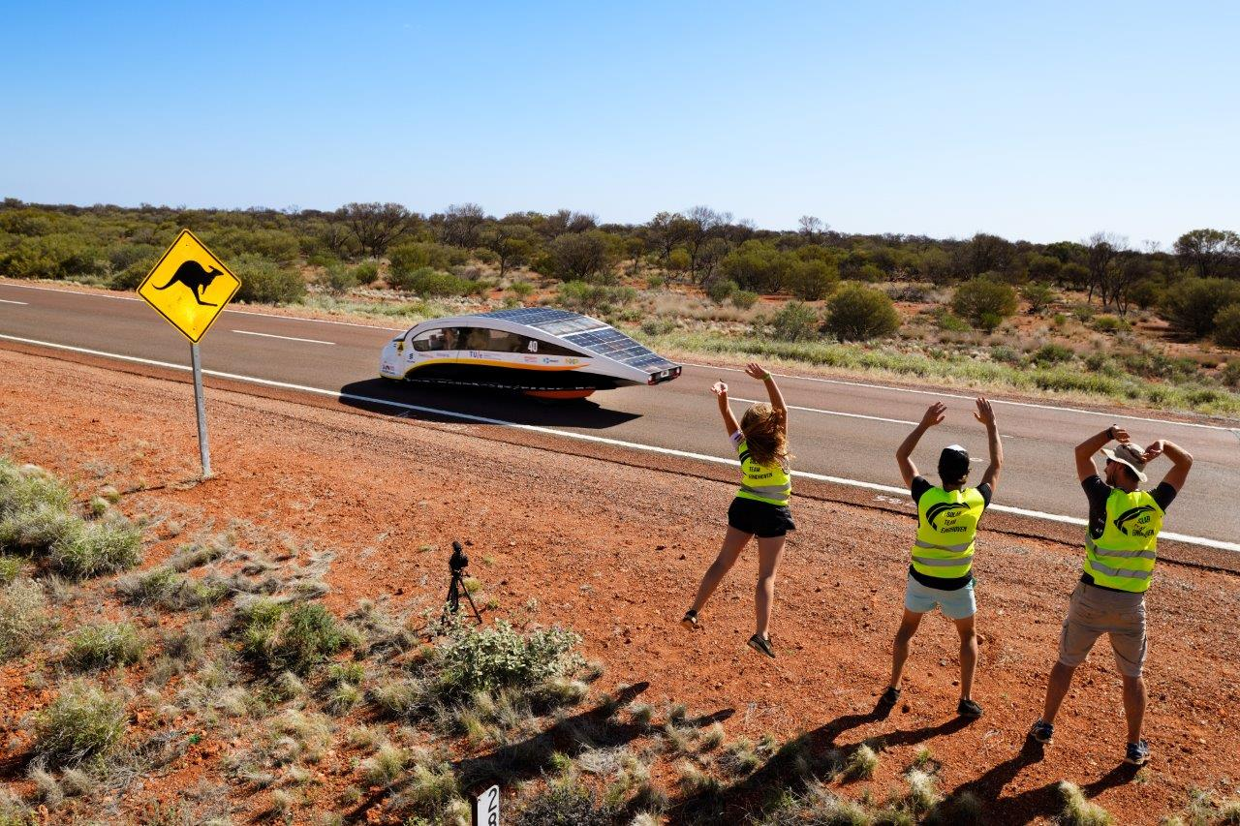
Solar Team Eindhoven
Inspiratie voor vo?
Elise Quant
ESoE

Slide 2
Programma deze werkgroep
Introductie
Discussie/ brainstormen
Bouwen
Afsluiting

Slide 3
TU/e strategy 2030
‘ We aim to be an internationally defining academic institution
that pushes the frontiers of science & technology and educates engineers of the future who combine in-depth knowledge about technology with the skills to address challenges out in the world.’

Slide 4
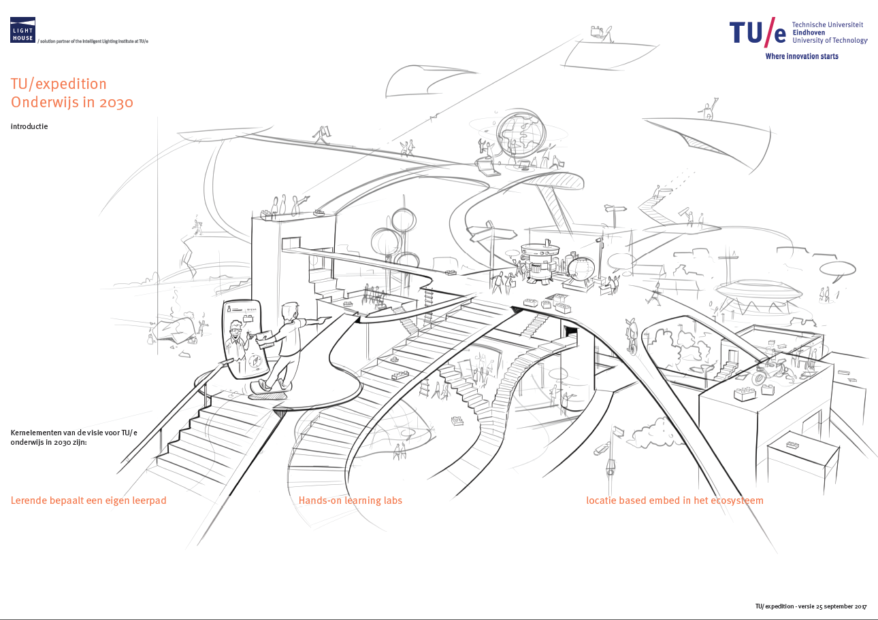

Slide 5
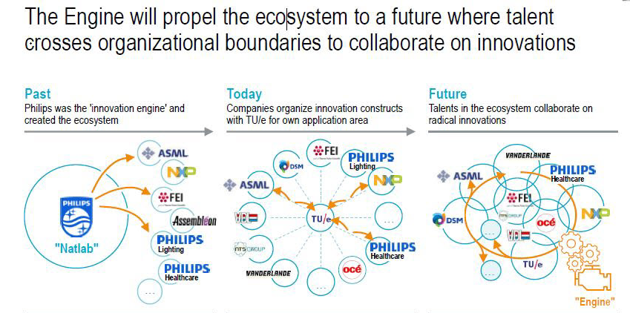

Slide 6
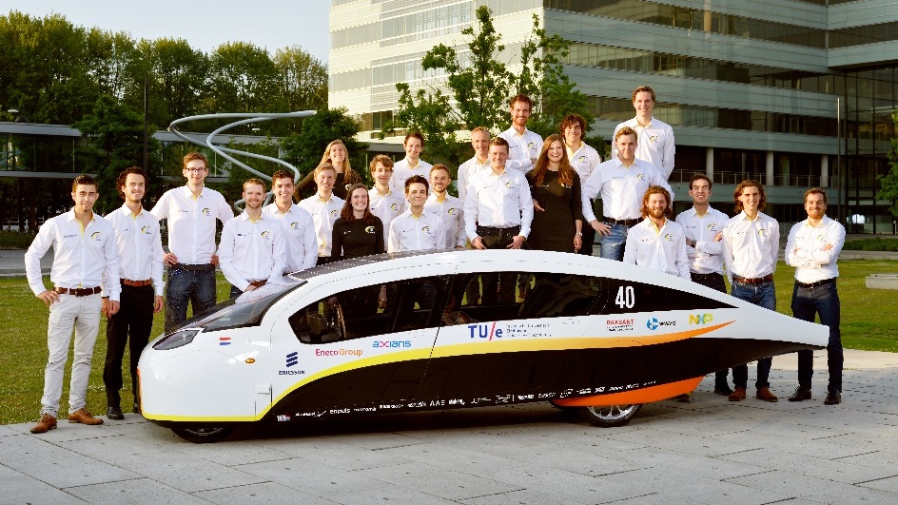
The TU/e student teams are a good and inspirational example of what can happen if you bring together the right people.

Slide 7
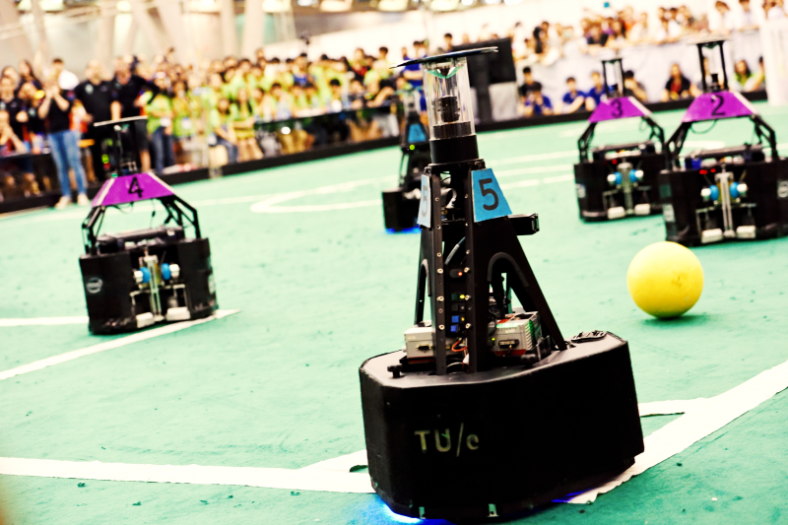
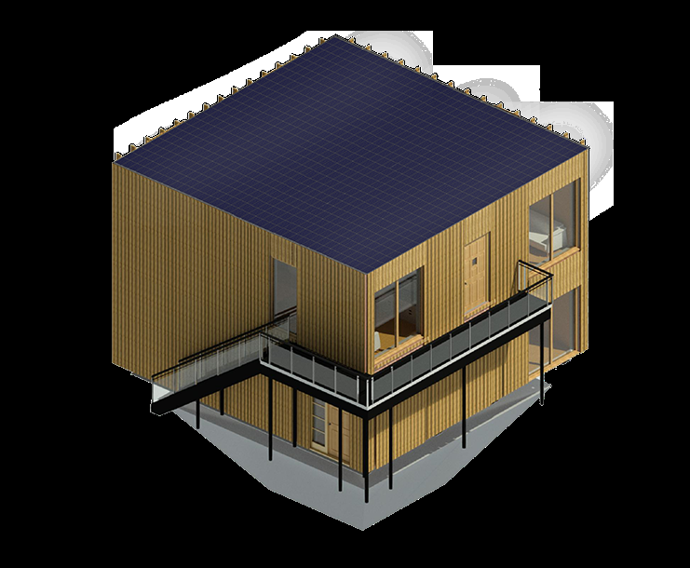
Andere studententeams
iGEM
SensUs
VirTUe
STORM
enzovoort

Slide 8
Innovation space
TU/e innovation Space is a community and facility that supports interdisciplinary hands-on education, engineering design and entrepreneurship.
Gebouw, ondersteuning plus koppeling met onderwijs

Slide 9
kracht
Actuele thema’s
Vakoverstijgende aanpak
Intrinsieke motivatie
Uitdaging/ competitie
Samenwerking
Niet alleen techniek, maar ook sponsoring, planning, communicatie etcetera

Slide 10
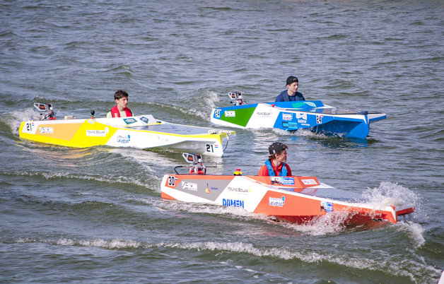
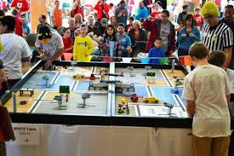
Vergelijkbare projecten vo
First Lego League
Young solar challenge
Eureka cup
Technasium
….

Slide 11
Raakvlakken vo
Solar team Eindhoven krijgt veel verzoeken van scholen, kunnen niet allemaal gehonoreerd worden
Project voor studenten lerarenopleiding om onderwijs te ontwikkelen
Oproep DOT: slechts één deelnemer
Inhoud: energie, elektriciteit, accu’s, krachten etcetera
Vorm: uitdaging in team

Slide 12
Discussie
Redenen om iets met Solar Team Eindhoven in de les te doen
Onderwerpen / leerdoelen/ link examenprogramma
Werkvormen/ activiteiten
Randvoorwaarden
Zie werkbladen

Slide 13
Bouwen !
Feedback:
Wat zijn de mogelijkheden om met een modelversie in les aan de slag te gaan?
Aanbevelingen voor nieuwe versie
Rol docent

Slide 14
Tot slot
e-mail op lijst als je spel en NLT module per mail wilt ontvangen
Conclusie over de workshop:
      Heeft het iets opgeleverd?
      Nog feedback?

Slide 15

Thank you for your attention

